Slide 1
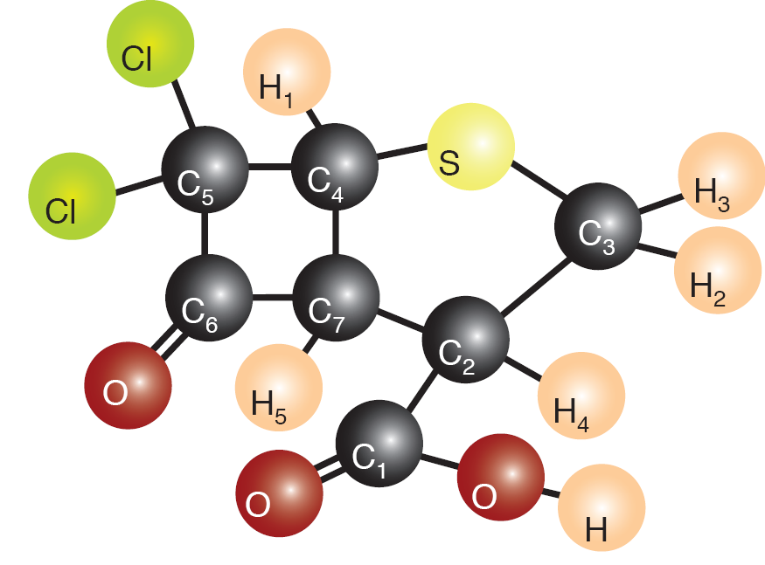
H₁
C₄
C₅
C₃
C₆
H₃
C₇
H₂
H₅
H₄
C₁
C₂

